Slide 2
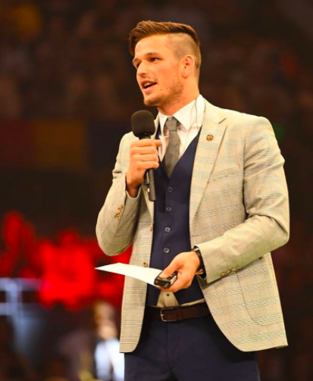
PICTURE
Gunnar Fest
2,5K Get Team

Slide 3
Empfehlungen, Blick hinter die Kulissen
Wie komm ich zu Empfehlungen
Treue- und Vorteilsprogramm
Einladen zum BHDK
Community
Verhalten auf Events (BHDK +Online)
Wie erkenne ich meine Botschafter an?
Facebook und Whats App Gruppen

Slide 4
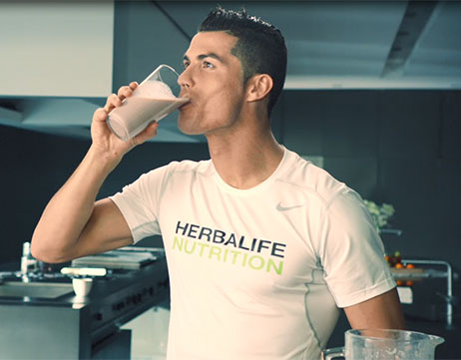
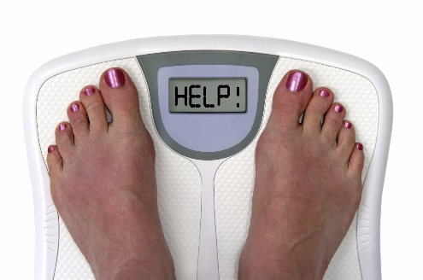
Empfehlungen
Wellnessanalyse
GESUNDHEITSUMFRAGE

Slide 5
Sammle Treuepunkte für Einkäufe & Empfehlungen im Treueprogramm
Verwende das Vorteilsprogramm um deine Produkte zu finanzieren, in dem du anderen hilfst sich
besser zu ernähren

Slide 6
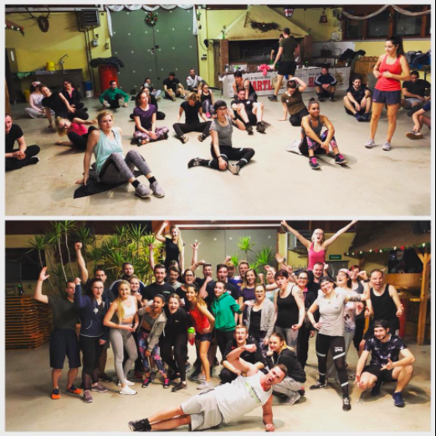
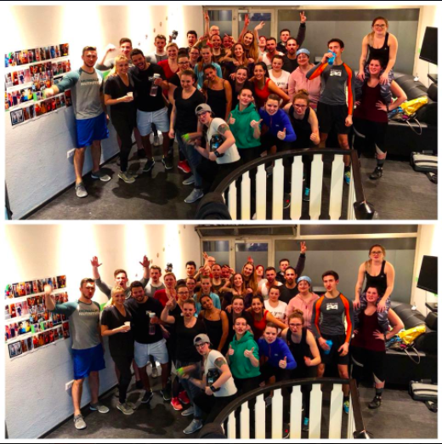
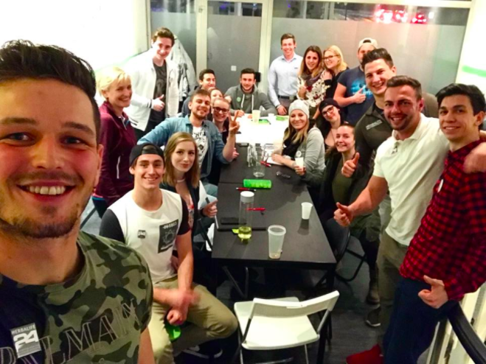
Community

Slide 7
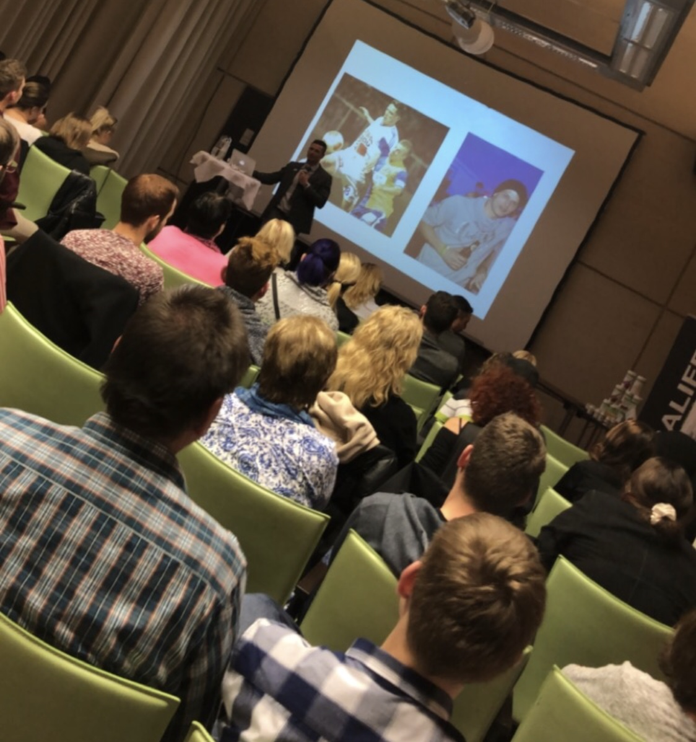
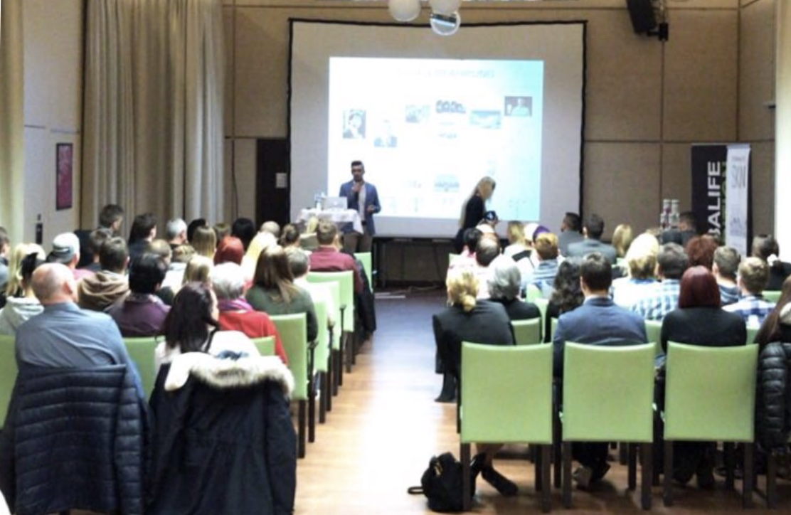
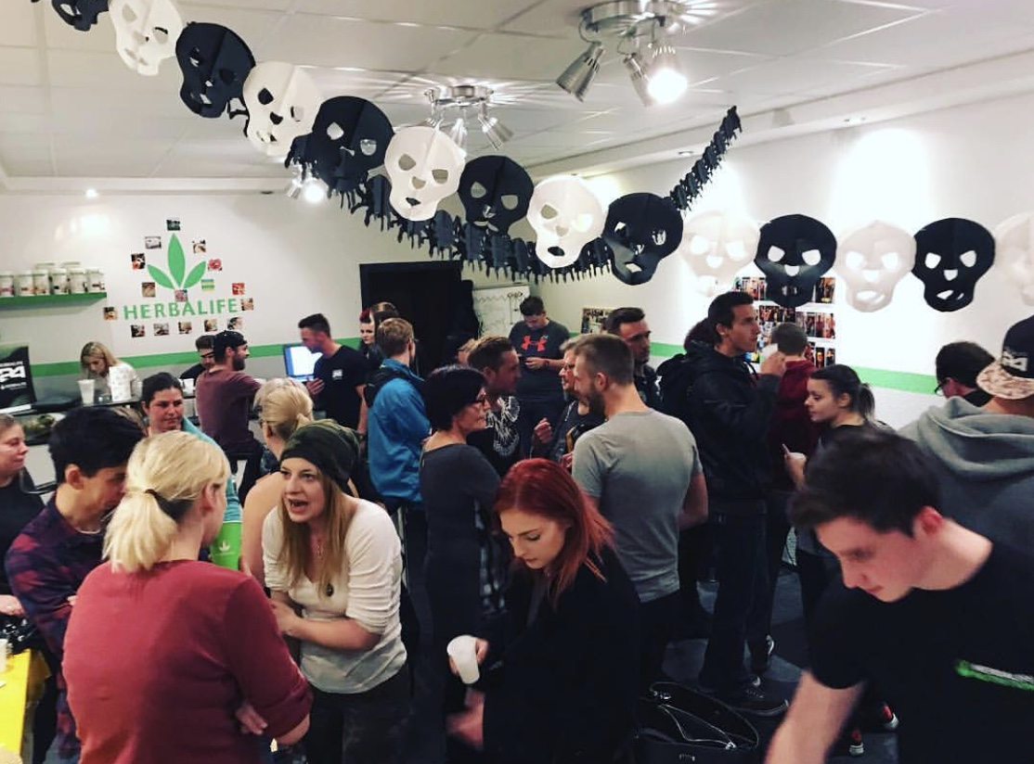
Kunden Info Abende, Healthy Happy Hour, All you can eat

Slide 8
Wie verhalte ich mich beim BHDK
Ein Herbalife Member lächelt immer
Ist zuvorkommend
Hilfsbereit
Inspirierend
Motiviert
Kümmert sich um andere egal ob es sein Kunde ist
Du bist ein Vorbild

Slide 9
BHDK Online
Kamera ein
Teile deine Story
Lade auch deine aktiven Member ein
Nicht essen oder rauchen vor der Kamera
Mikro selber auf stumm schalten
Wenn alle teilnehmen macht das einen größeren Effekt
Sei auch drauf wenn du keine Kunden dort hast, deine Story kann heute meinen Kunden inspirieren und meine Story kann das nächste mal deinen Kunden inspirieren
Geben und nehmen (je mehr du gibst desto mehr bekommst du zurück)

Slide 10
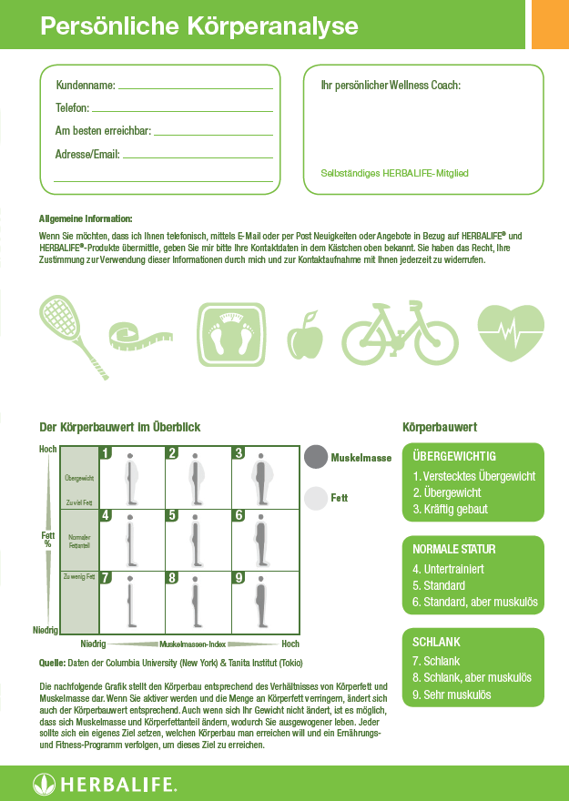
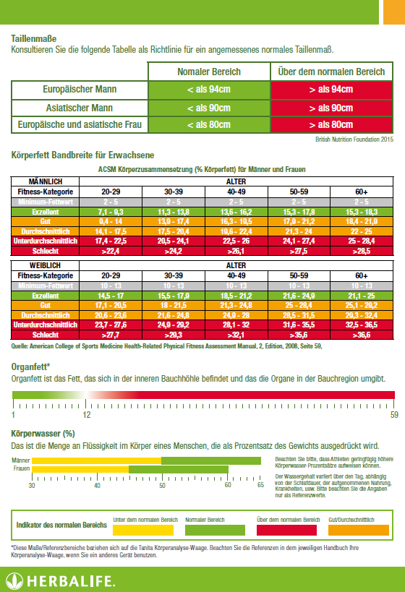
Kreislauf
2-PRÄSENTATION
11- ACTIVE MEMBER
8-BHDK

Slide 11
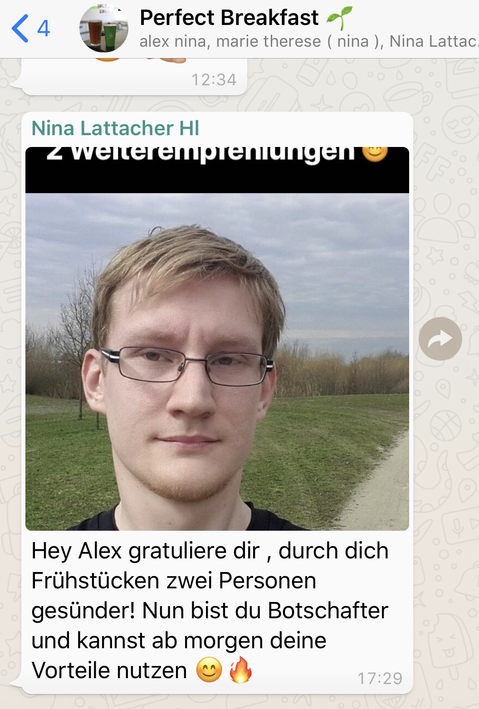
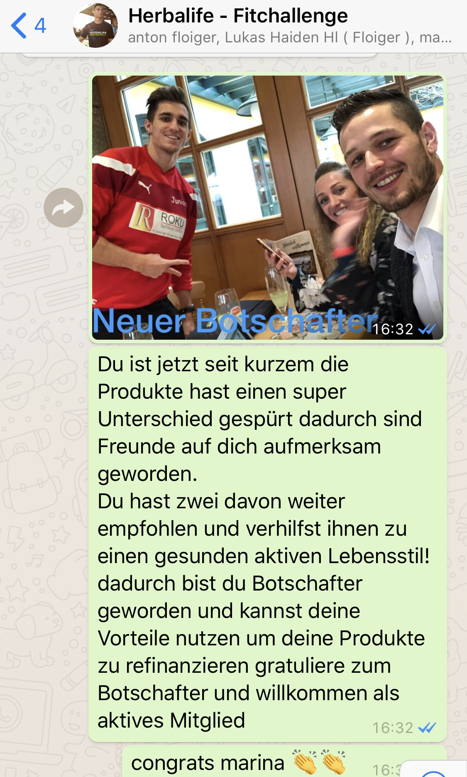
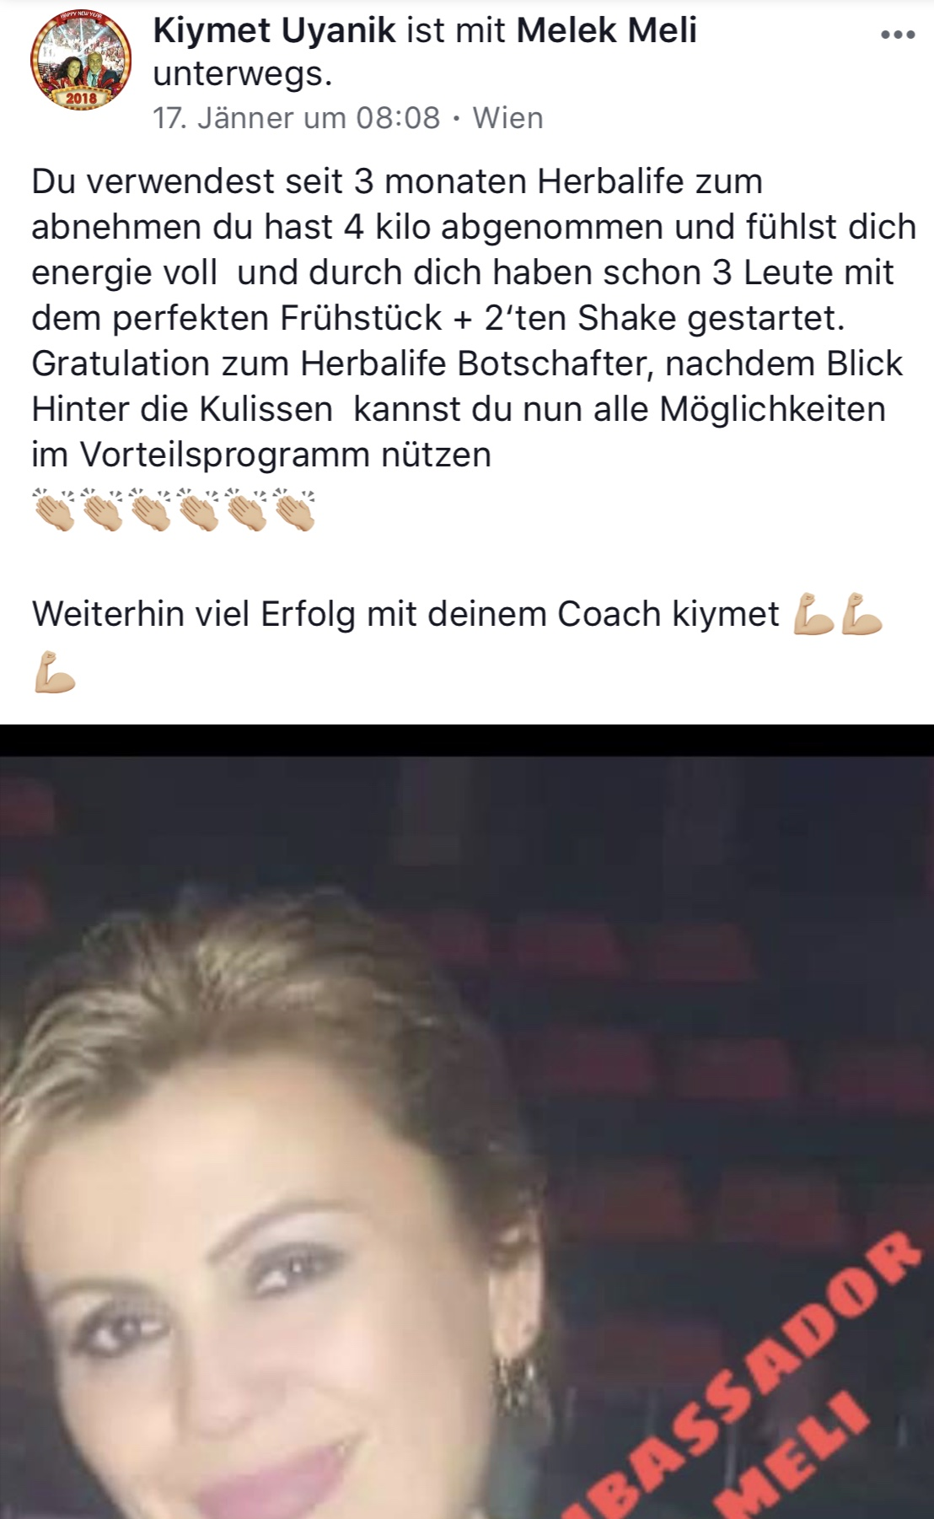
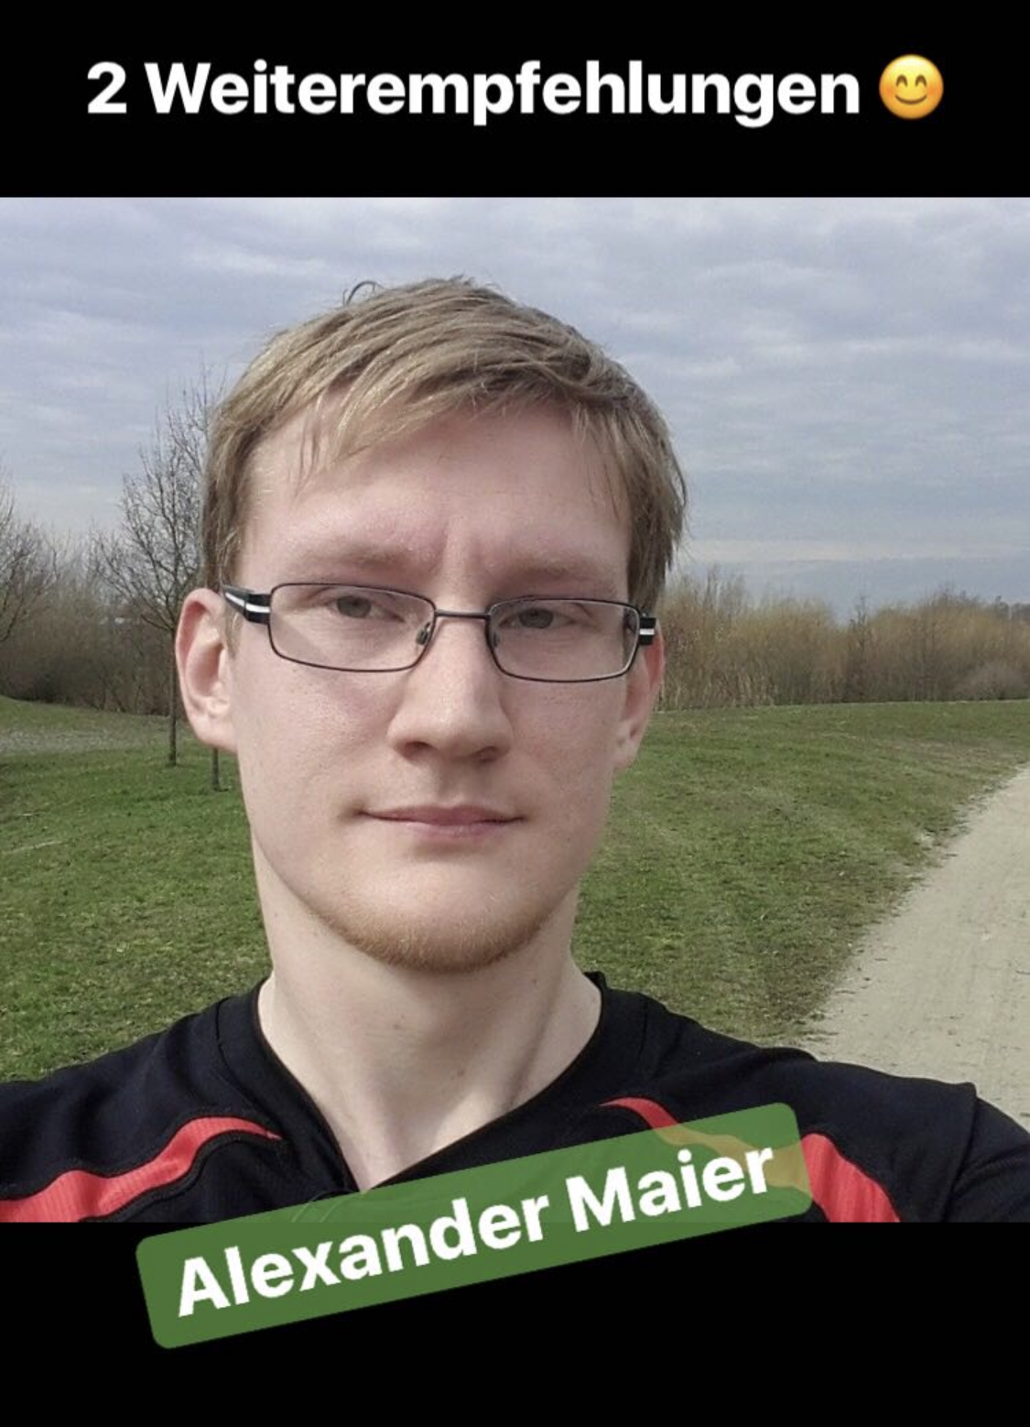
Anerkennung neuer Botschafter

